Slide 1

PHÒNG GIÁO DỤC & ĐÀO TẠO HUYỆN AN LÃO
TRƯỜNG TIỂU HỌC QUỐC TUẤN
TOÁN
Luyện tập
GIÁO VIÊN: BÙI PHƯƠNG THẢO

Slide 2
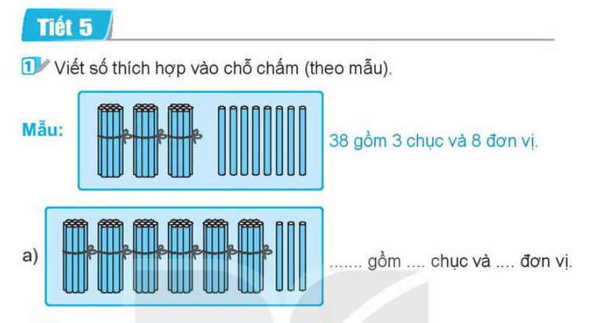

Slide 3
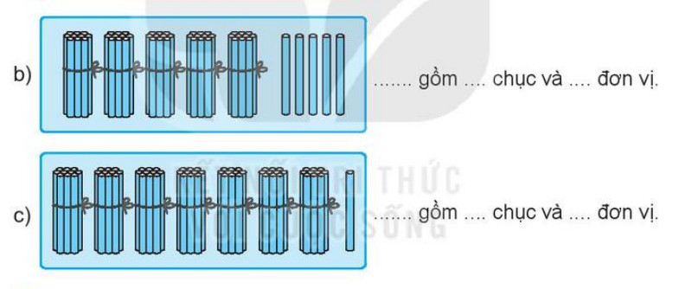

Slide 4
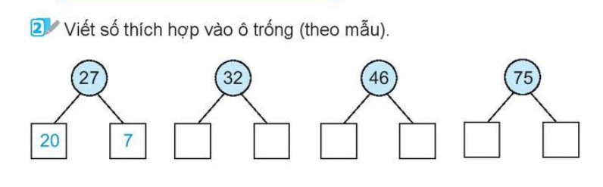

Slide 5
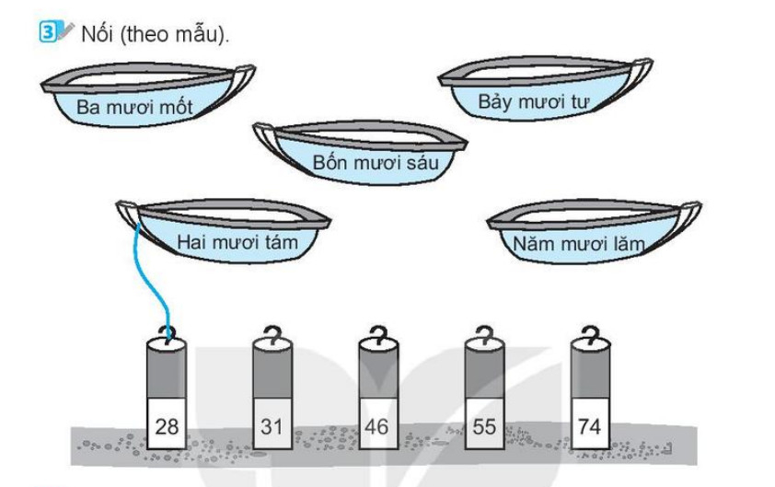

Slide 6
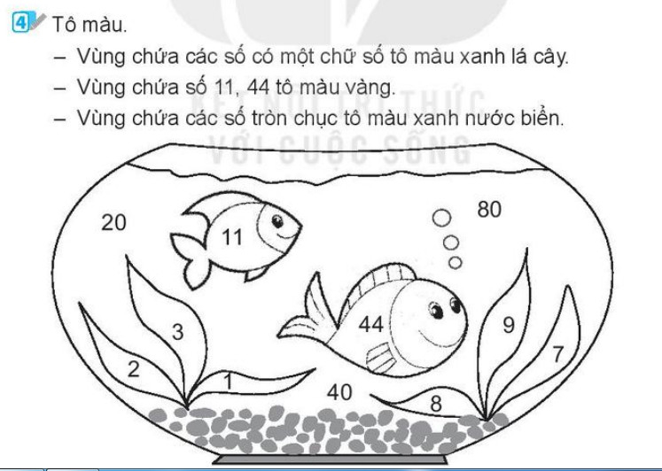

Slide 7
63
6
3

Slide 8
55
5
5
71
7
1

Slide 9
30
2
40
6
70
5

Slide 12
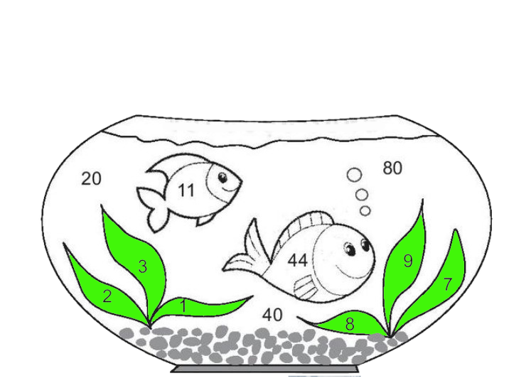

Slide 13
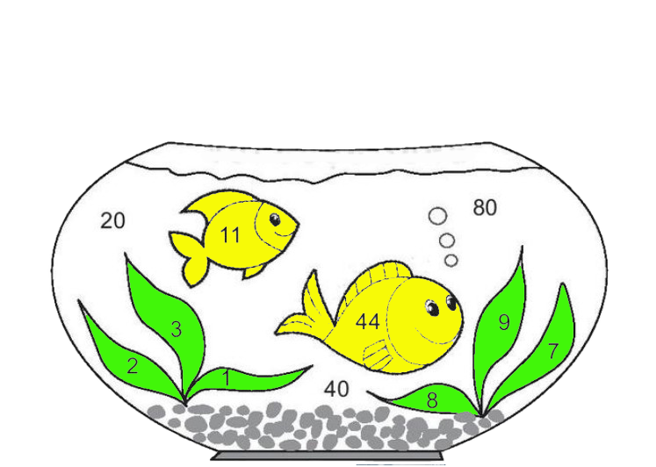

Slide 14
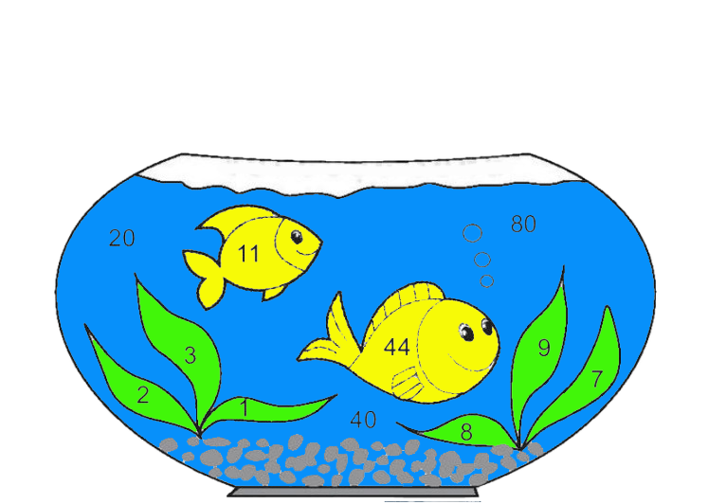

Slide 15





Tạm biệt và
hẹn gặp lại!

